Slide 1
Cobar-1.2 review

Slide 2
Features
数据分库（基于schema，支持hint&SQL路由）
SQL Parse
Route & Rule
Execute
Merge
Transfer
数据库事务
单库事务
多库事务（弱一致性）

Slide 3
Features
监控与管理
Cobar Server Management
Cobar Manger（web console）
运维与管理
Cobar 配置动态加载和回滚
Cobar 当前有效数据节点查询
可暂停与恢复数据节点的心跳检测

Slide 4
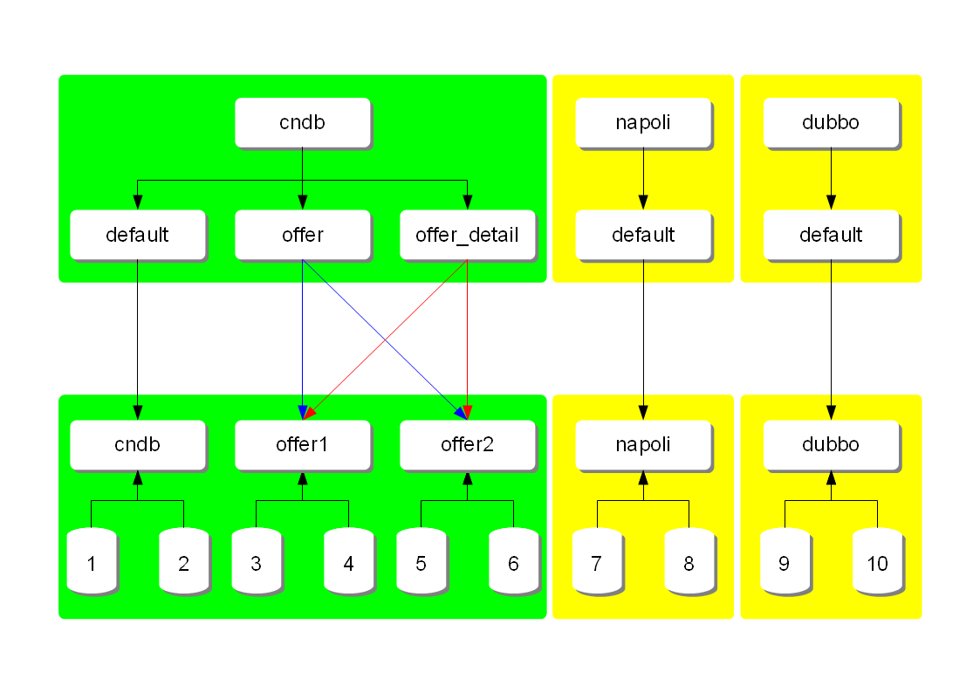
Sharding

Slide 5
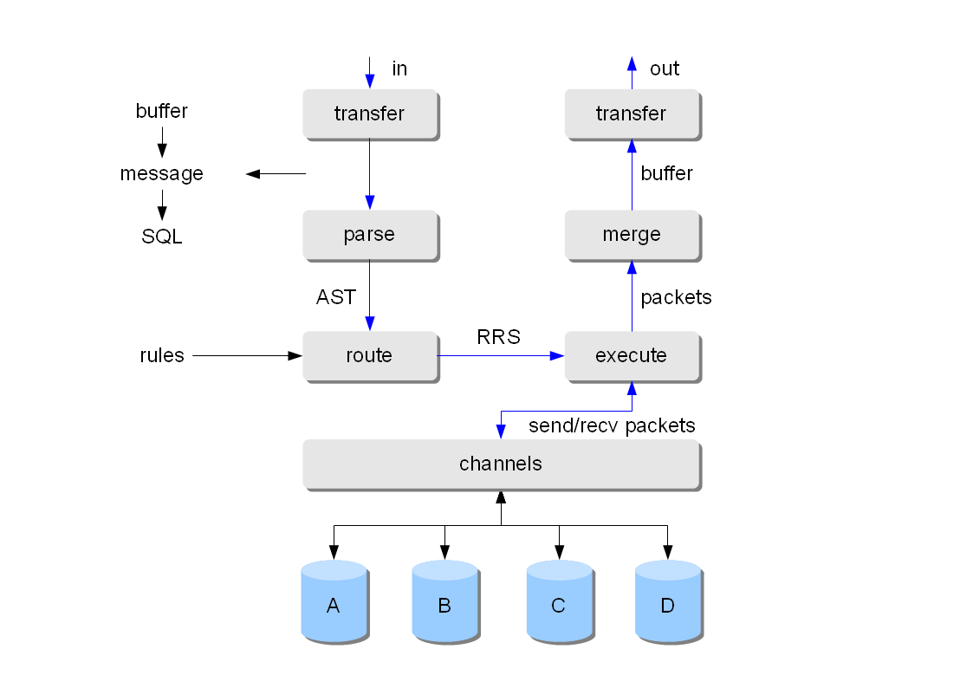
Data flow

Slide 6
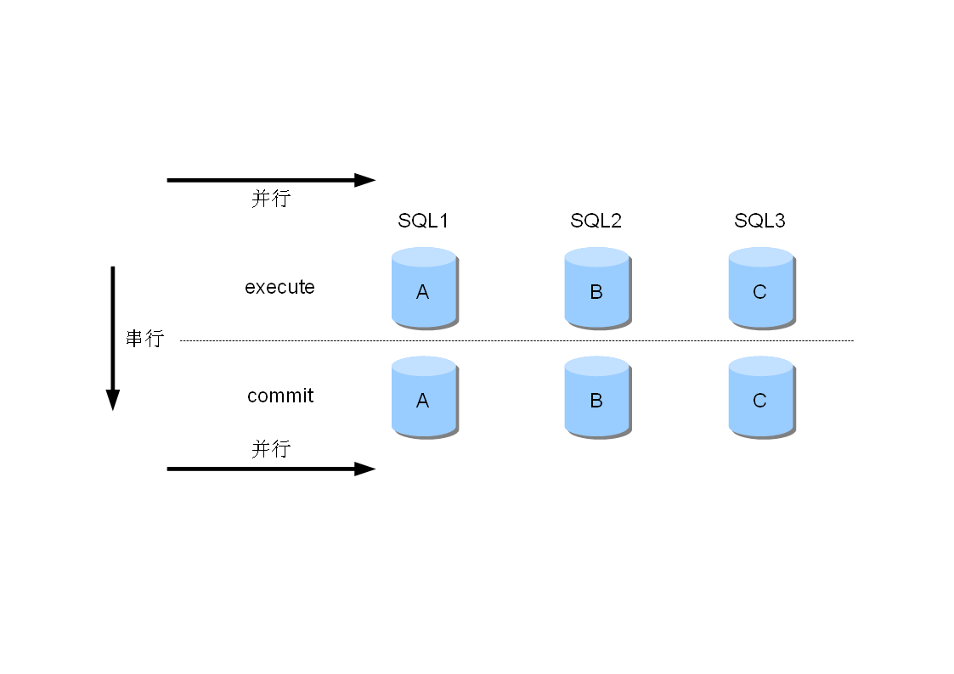
Transaction

Slide 7
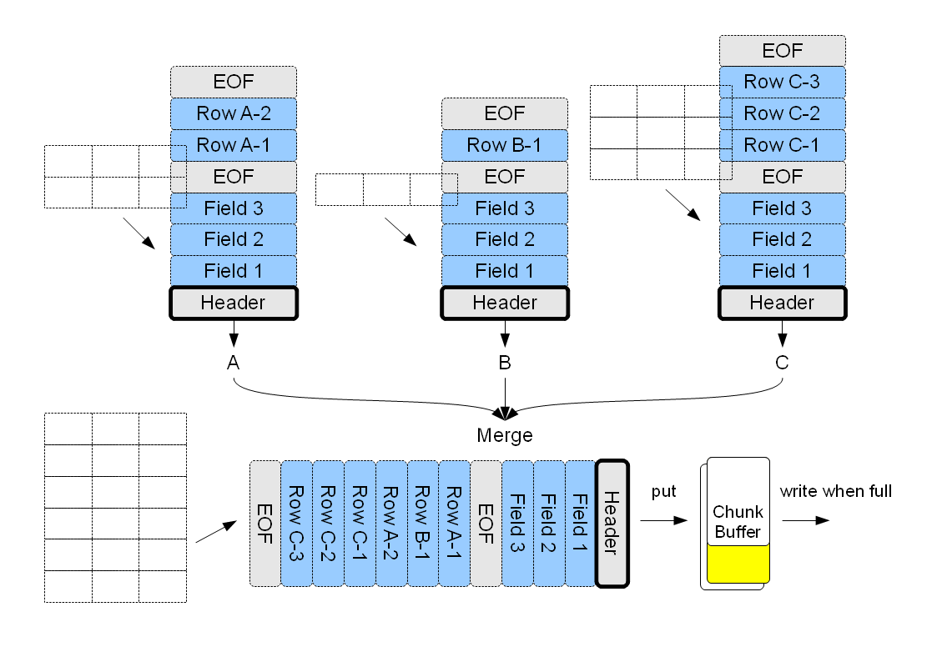
Merge

Slide 8
角色与分工
桑任菲：PM
贺贤懋：架构设计、其他模块设计与开发
邱硕：SQL Parse、Route & Rule、测试设计
朱海清：Cobar Manager开发
余丹平：SQL Parse测试
郭晓文：Cobar Manager测试

Slide 9
计划与进度
Cobar Manager开发和测试：2011.8月中下旬完成
Cobar Server开发和测试：2011.8月底完成
集成测试和性能测试：2011.9月中下旬完成
项目整体完成时间：2011.9月底

Slide 10
目标与实施
目标
替换线上cobar-1.1.x版本
替换线上cobar-1.0.x版本
实现各个BU及IDC大集群策略
实施
2011Q3-Q4，完成cobar-1.1.x替换。
2011Q4-2012Q1，逐步完成cobar-1.0.x替换。

Slide 11
Thanks

